Slide 1
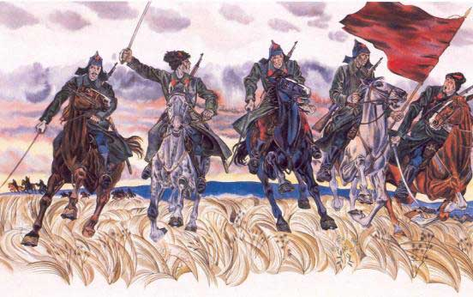
Гражданская война в России
Причины гражданской войны

Slide 2
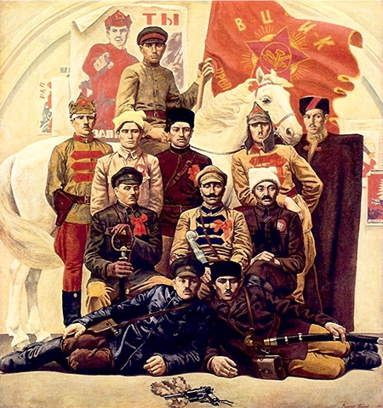
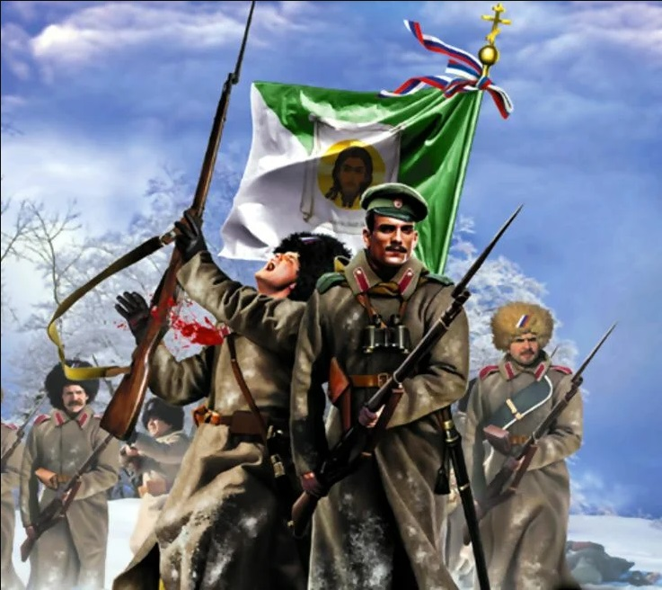
Гражданская война – это организованная вооруженная борьба за государственную власть между различными социальными группами, политическими течениями внутри государства. Наиболее острая форма социальной борьбы.

Slide 3
Причины Гражданской войны
Захват власти большевиками в октябре 1917 года;
Резкие социальные, экономические и политические изменения;
Стремление большевиков к единовластию и разгон Учредительного собрания;
Заключение Брестского мира;
Чрезвычайная политика большевиков в деревне
Вмешательство иностранцев во внутриполитические дела России (интервенция)
Стремление национальных окраин к отделению
Интервенция – это насильственное вмешательство одного или нескольких государств во внутренние дела другого государства.

Slide 4
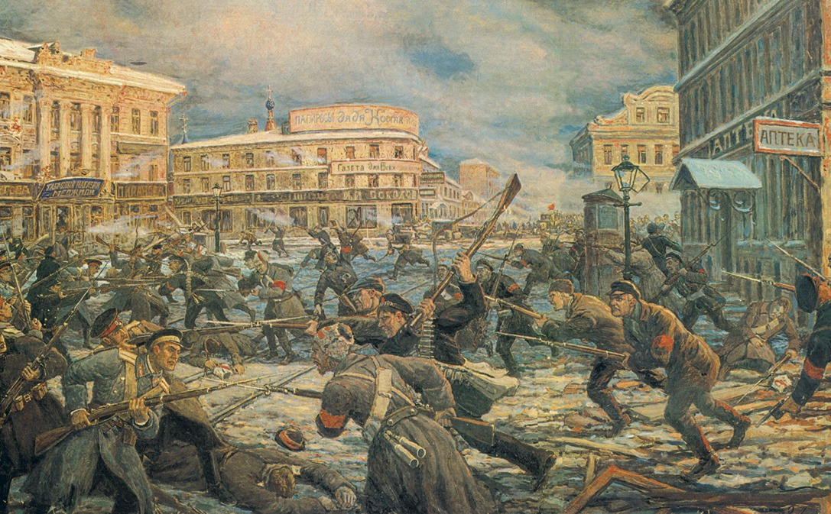
Этапы гражданской войны
Октябрь 1917-весна 1918-локальная война

Slide 5
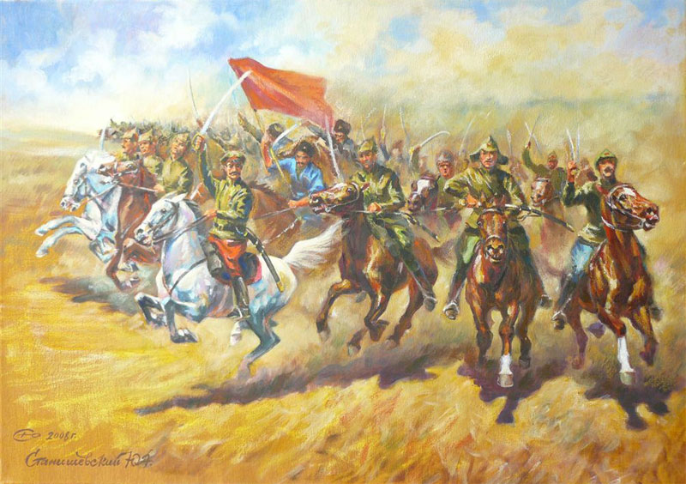
Этапы гражданской войны
2. Весна 1918-осень 1920-фронтовой этап

Slide 6
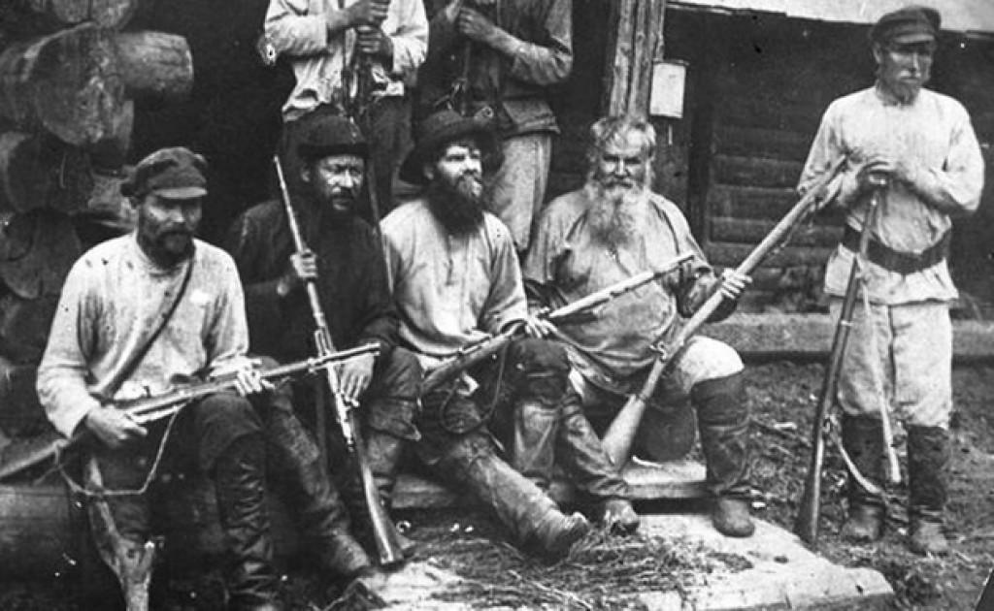
Этапы гражданской войны
3. 1920-1922- «малая гражданская война»

Slide 7
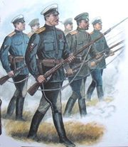
Участники Гражданской войны
Первая группа: большая часть промышленного и сельского пролетариата, городская и сельская беднота, низшая часть офицерства, часть интеллигенции;
Вторая группа: крупная промышленная и финансовая буржуазия, помещики и часть офицерства, творческая интеллигенция;
Третья группа: самая многочисленная группа. Они пассивно наблюдали за событиями, искали возможность обойтись без классовой борьбы. Это городская и деревенская мелкая буржуазия, крестьянство, пролетарские слои, желавших «гражданского мира», часть офицеров и интеллигенции.

Slide 8
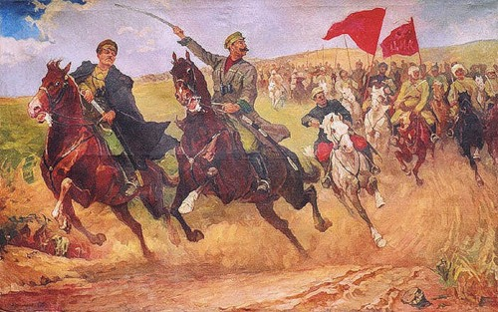
Красные

Slide 9
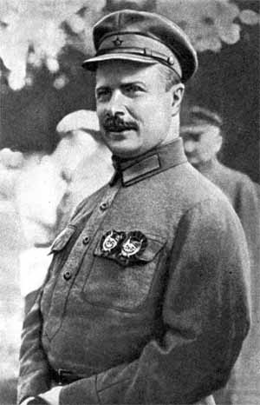
Михаил Васильевич Фрунзе
Революционер, советский государственный и военный деятель, один из наиболее крупных военачальников Красной армии во время Гражданской войны, военный теоретик.

Slide 10
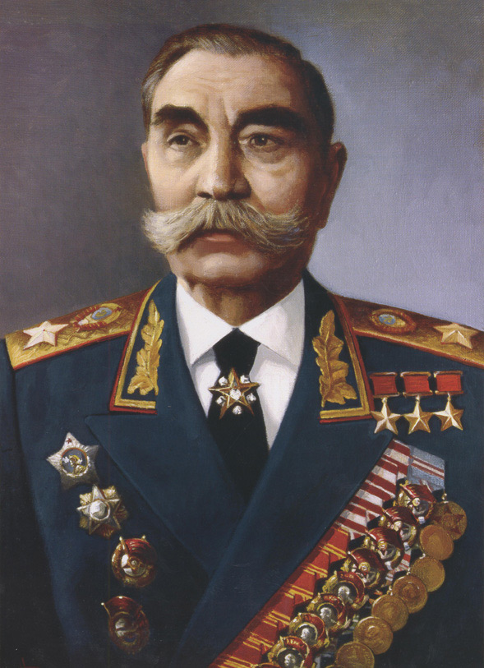
Семён Михайлович Будённый
— советский военачальник, один из первых Маршалов Советского Союза, трижды Герой Советского Союза, кавалер Георгиевского креста всех степеней. Командующий Первой конной армией РККА в годы Гражданской войны.

Slide 11
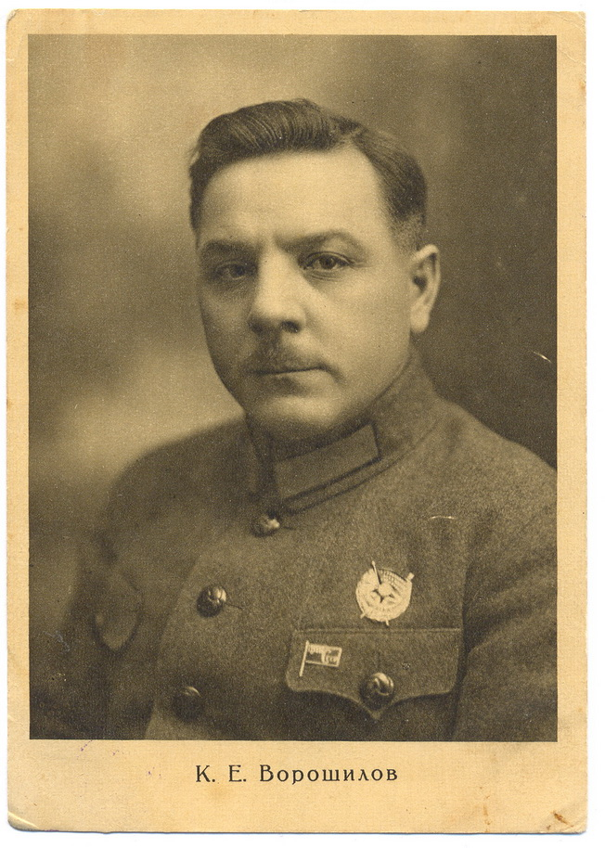
Климент Ефремович
Ворошилов
— советский военачальник, государственный и партийный деятель, участник Гражданской войны, один из первых Маршалов Советского Союза, один из главных организаторов сталинских репрессий.

Slide 12
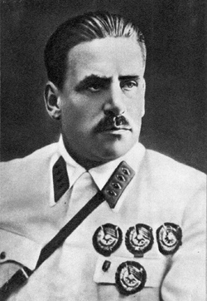
Василий Константинович Блюхер
— советский военный, государственный и партийный деятель. Маршал Советского Союза, кавалер Ордена Красного Знамени № 1 и Ордена Красной Звезды

Slide 13
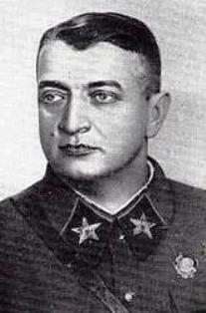
Михаил Николаевич Тухачевский
— советский военный деятель, военачальник РККА времён Гражданской войны, военный теоретик, Маршал Советского Союза. Репрессирован в 1937 году по «делу военных», реабилитирован в 1957 году.

Slide 14
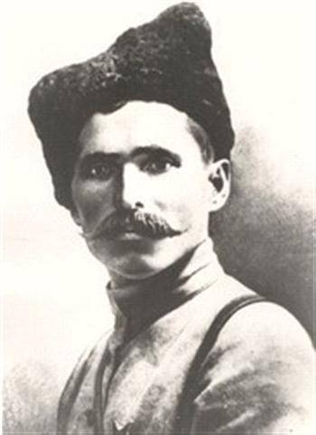
Василий Иванович
Чапаев
Легендарный красный командир. С 1918 командовал отрядом, бригадой и 25-й стрелковой дивизией, сыгравшей значительную роль в разгроме войск А. В. Колчака летом 1919. Погиб в бою.

Slide 15
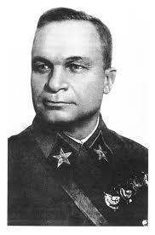
Александр Ильич Егоров
- советский военачальник, один из первых Маршалов Советского Союза. Член Коммунистической партии с июля 1918 года.

Slide 16
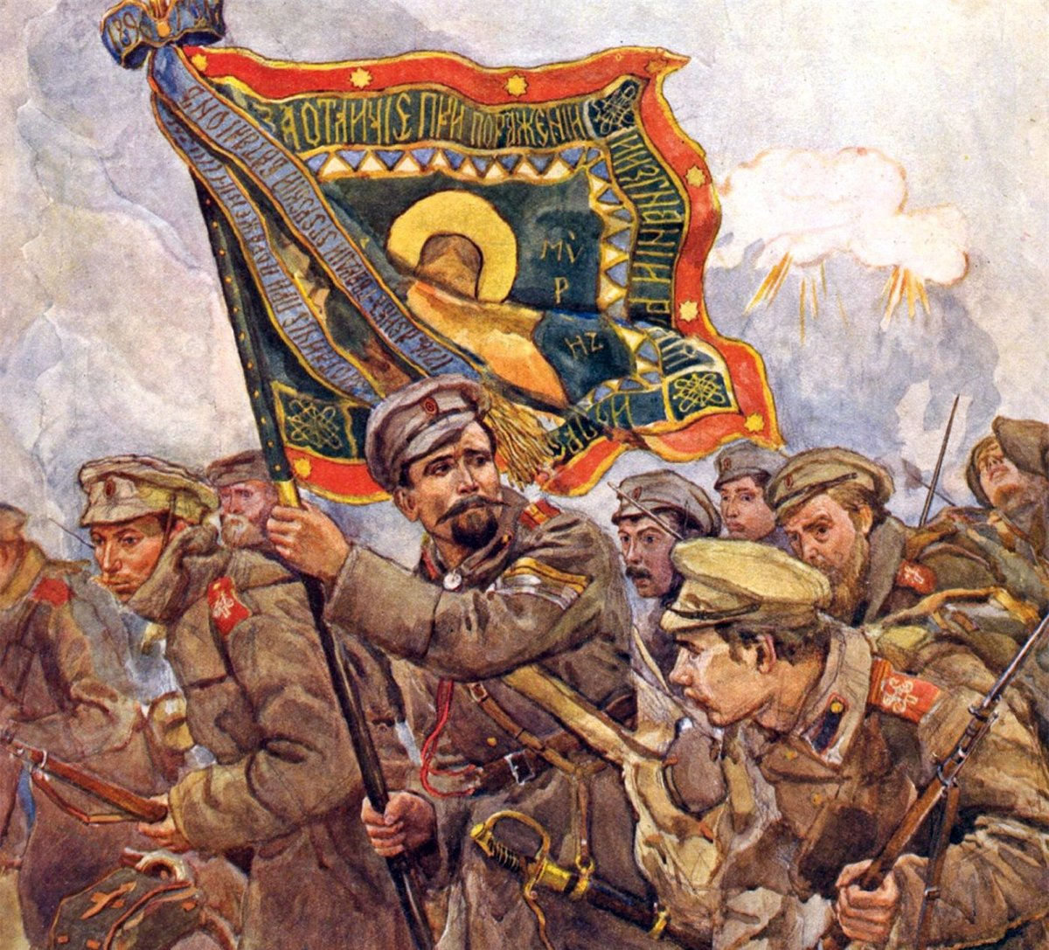
Белое движение

Slide 17
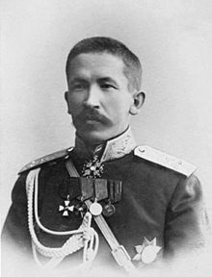
Лавр Георгиевич Корнилов
— русский военачальник, генерал от инфантерии. Военный разведчик, дипломат и путешественник-исследователь. Герой русско-японской и Первой мировой войн. Верховный главнокомандующий Русской армии.

Slide 18
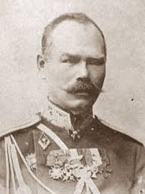
Михаил Васильевич Алексеев
— крупнейший русский военачальник периода Первой мировой войны, «общепризнанный крупнейший военный авторитет» страны. Генерального штаба генерал от инфантерии, генерал-адъютант. Участник осады Плевны.

Slide 19
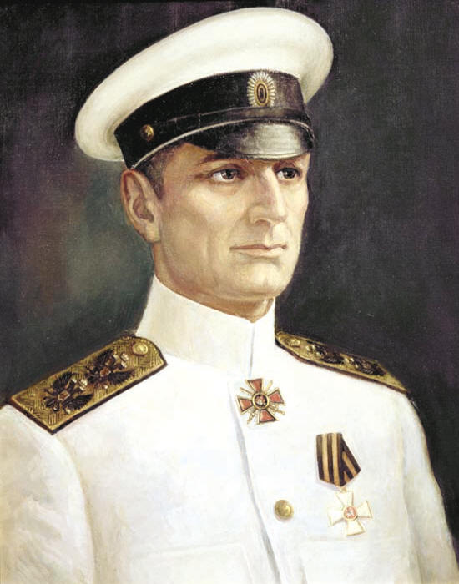
Александр Васильевич Колчак
— русский военный и политический деятель, флотоводец, учёный-океанограф. Адмирал. Участник Русско-японской войны. Во время Первой мировой войны командовал минной дивизией Балтийского флота, Черноморским флотом.

Slide 20
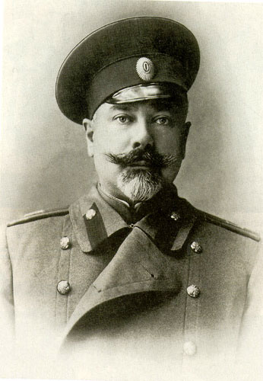
Антон Иванович Деникин
— русский военачальник, политический и общественный деятель, писатель, мемуарист, публицист и военный документалист. Участник Русско-японской войны

Slide 21
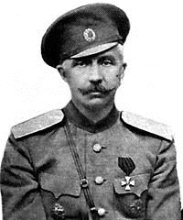
Пётр Николаевич Краснов
— генерал Русской императорской армии, атаман Всевеликого Войска Донского, военный и политический деятель, писатель и публицист.

Slide 22
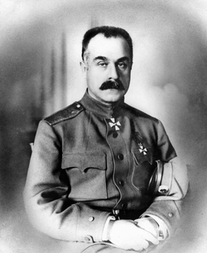
Алексей Максимович Каледин
— российский военачальник, генерал от кавалерии, деятель Белого движения.

Slide 23
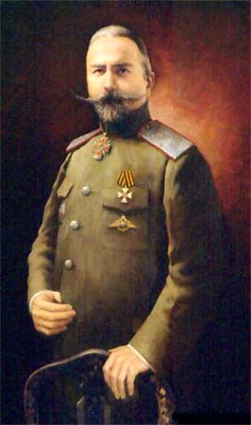
Евгений Карлович Миллер
— генерал-лейтенант. Руководитель Белого движения на севере России в 1919—1920.

Slide 24
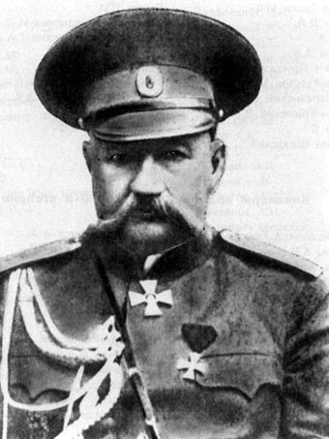
Николай Николаевич Юденич
— русский военный деятель, генерал от инфантерии (1915). Один из самых успешных генералов России во время Первой мировой войны, во время Гражданской войны возглавлял силы, действовавшие против советской власти на Северо-Западном направлении.

Slide 25
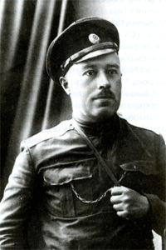
Александр Ильич Дутов
— из семьи казачьего офицера, атаман Оренбургского казачества, полковник, генерал-лейтенант.

Slide 26
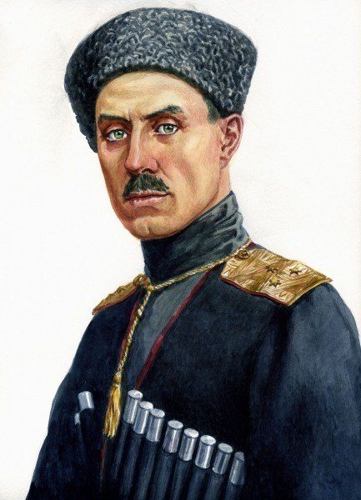
Пётр Николаевич Врангель
— русский военачальник, участник Русско-японской и Первой мировой войн, один из главных руководителей Белого движения в годы Гражданской войны. Главнокомандующий Русской Армии в Крыму и Польше.

Slide 27

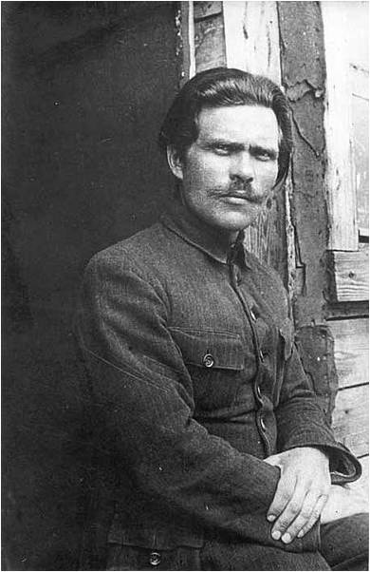
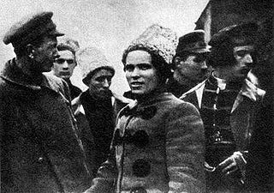
Нестор Иванович Махно

Slide 28
Особенности Гражданской войны в России
Ярко выраженный классовый характер
Особая жестокость, взаимный террор
Радикализация взглядов
Активное вмешательство других стран
Размытость временных границ
Вовлечение всех слоёв населения

